Slide 1

Segmentez des clients d'un site e-commerce
Projet N° 5
Parcours: Data Science
Openclassrooms

Slide 2

Le contexte
Olist est une plateforme de vente d’e-commerce
Générant beaucoup de données

Slide 3
La problématique Segmentation des clients selon profil similaires
Comprendre les différents types d’utilisateurs
Faire une segrmentation
Proposer un contrat de maintenance pour maintenir la stabilité des segments au cours du temps

Slide 4
Plan
Manipulation des fichiers de données
Analyse Exploratoire
Traitement des données
Clustering / partitionnement des clients
Analyse de score de silhouette
Analyse métier des segments obtenus
Analyse de la stabilité temporelle de la segmentation

Slide 5
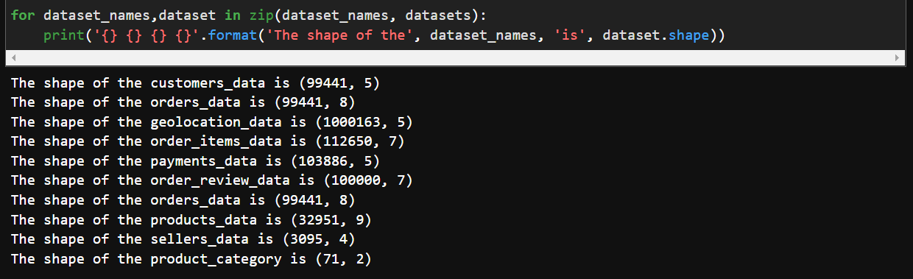
Données
Données partagées gratuits et disponibles sur le site Kaggle
Types de données:
Textes
Chiffres
10 fichiers CSV
Plus de 95000 lignes
60 colonnes

Slide 6
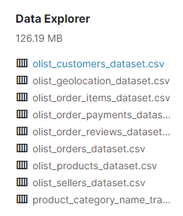
I) Manipulation des fichiers de données
Une base de données comportant
- Historique de commandes
- Produits achetés
- Commentaires de satisfaction
- localisation des clients
Combiner en un seul dataframe

Slide 7
Manipulation des fichiers de données →Feature engeneering
Groupby numéro client unique
Agrégations min, max, mode, mean, count…
Drop suppression de colonnes redondantes
Valeurs manquantes imputation par valeurs modales
Colonnes catégorielles encodage (get_dummies)
1ère Réduction de dimension selon la variance

Slide 8
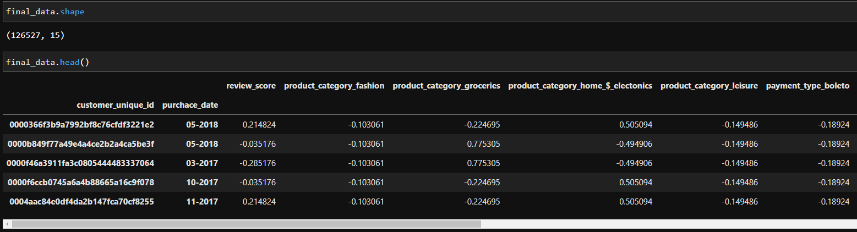
DataFrame après preprocessing
126000 lignes et 15 colonnes

Slide 9
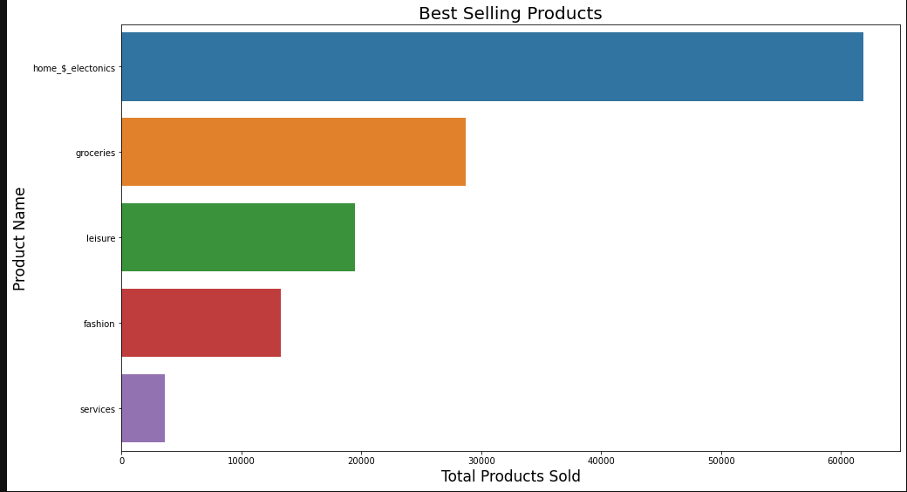
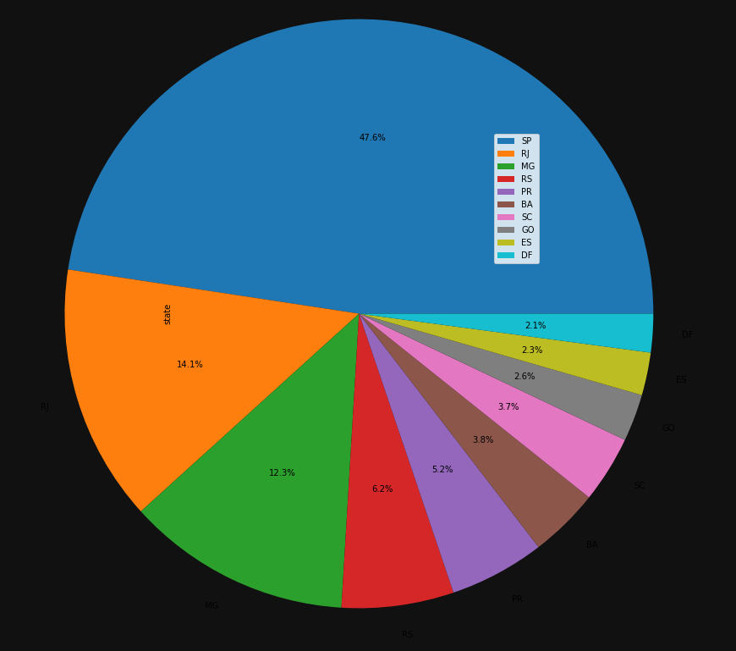
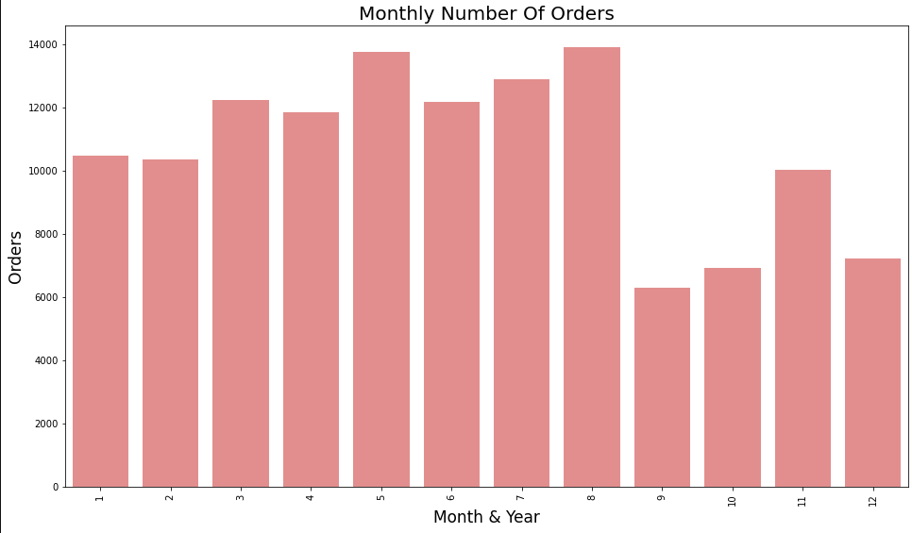
II) Analyse Exploratoire

Slide 10
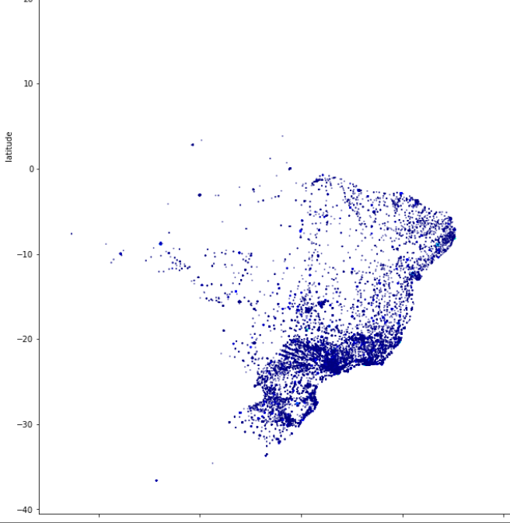
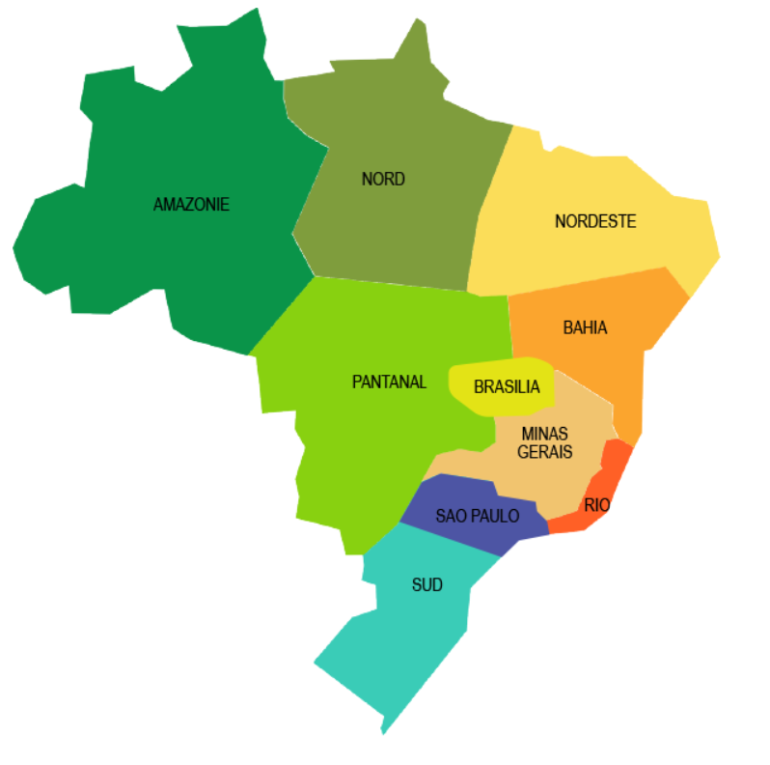
II) Analyse Exploratoire

Slide 11
III)Réduction dimensionnelle de la data PCA
PCA transforme la donnée en la projetant sur un système de coordonnées selon la variance de la donnée
On a des composants qui décrivent les données.
Les features avec la plus grande variance sont sélectionnées.

Slide 12
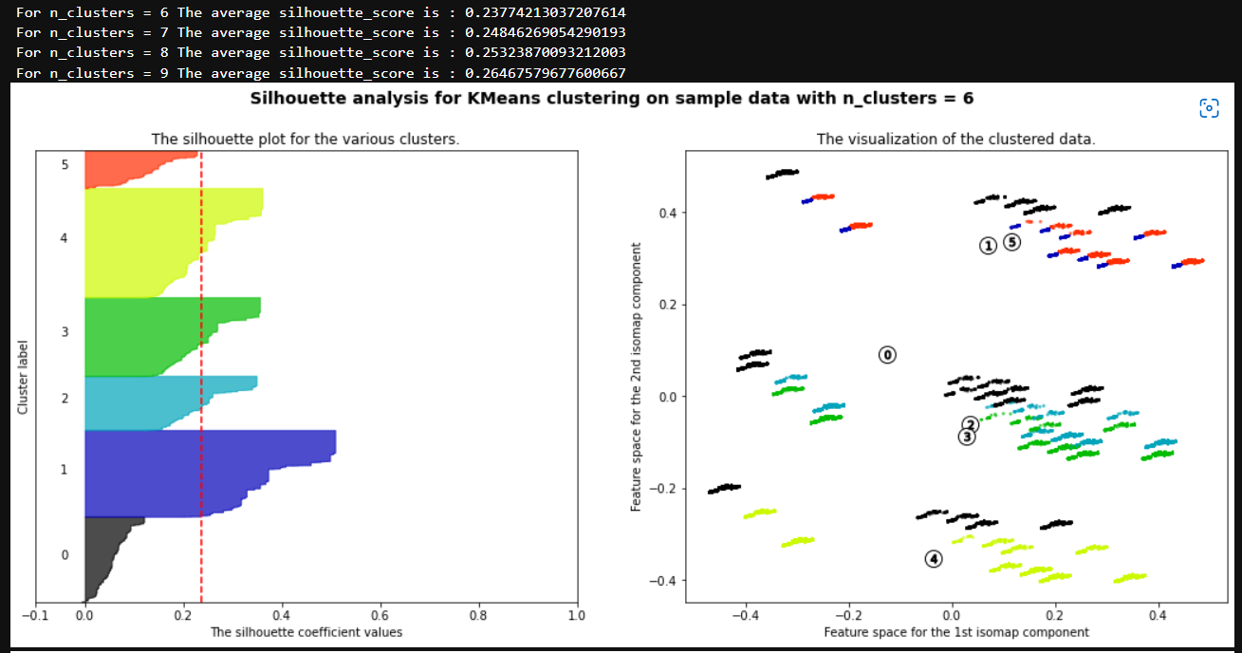
III)Réduction dimensionnelle de la data PCA

Slide 13
III)Réduction dimensionnelle de la data ISOMAP
Cette technique utilise l'approche de KNN pour trouver le voisin le plus proche pour chaque point
Calcule des axes qui permettent de représenter les données avec moins de dimensions.
Calcule la plus courte distance entre les nodes (les pairs de points similaires).
Ces axes permettent de placer les points de données en préservant le mieux leurs distances.

Slide 14
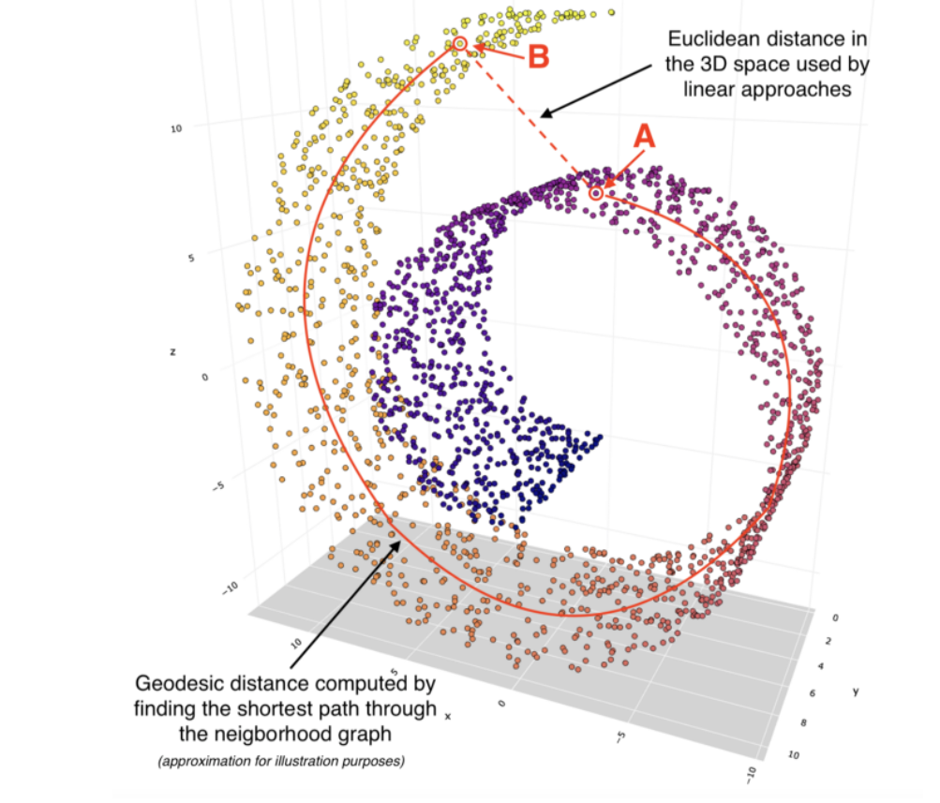
Réduction de dimension non linéaire: ISOMAP

Slide 15
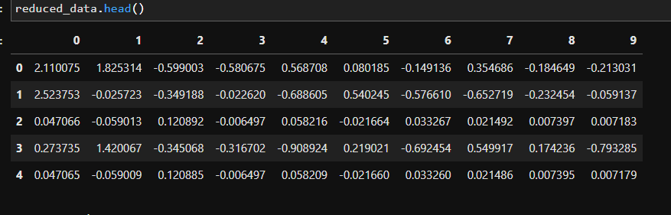
Après Réduction de dimensions ISOMAP

Slide 16
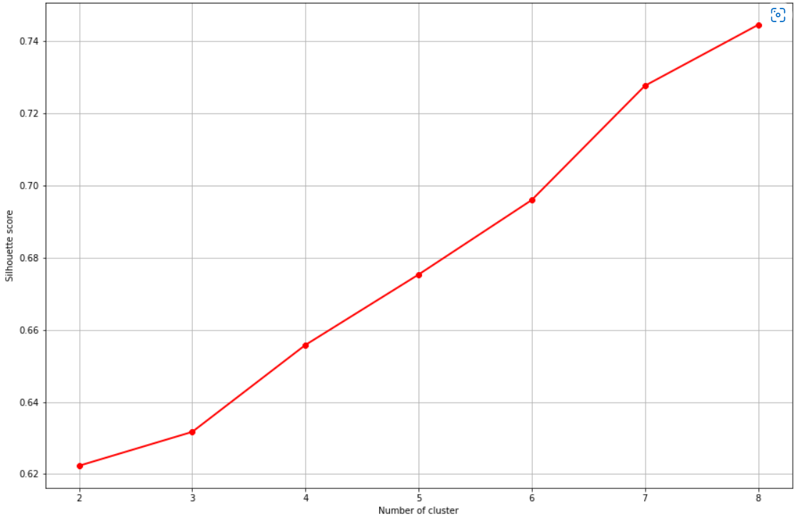
IV) Clustering → Kmeans
Déterminer le nombre de clusters → Score de silhouette

Slide 17
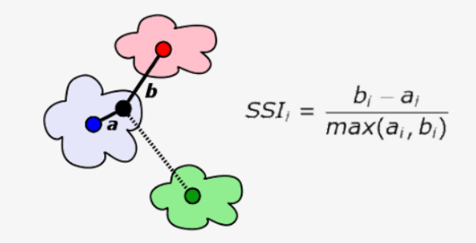
V) Analyse de score de silhouette
C’est une mesure de deux choses :
→D’une part de la cohésion des clusters == distance intra- cluster
D’autre part de la séparation des clusters== distances au cluster extérieur le plus proche
Elle prend des valeurs entre 0 (pire) et 1 (meilleur)

Slide 18
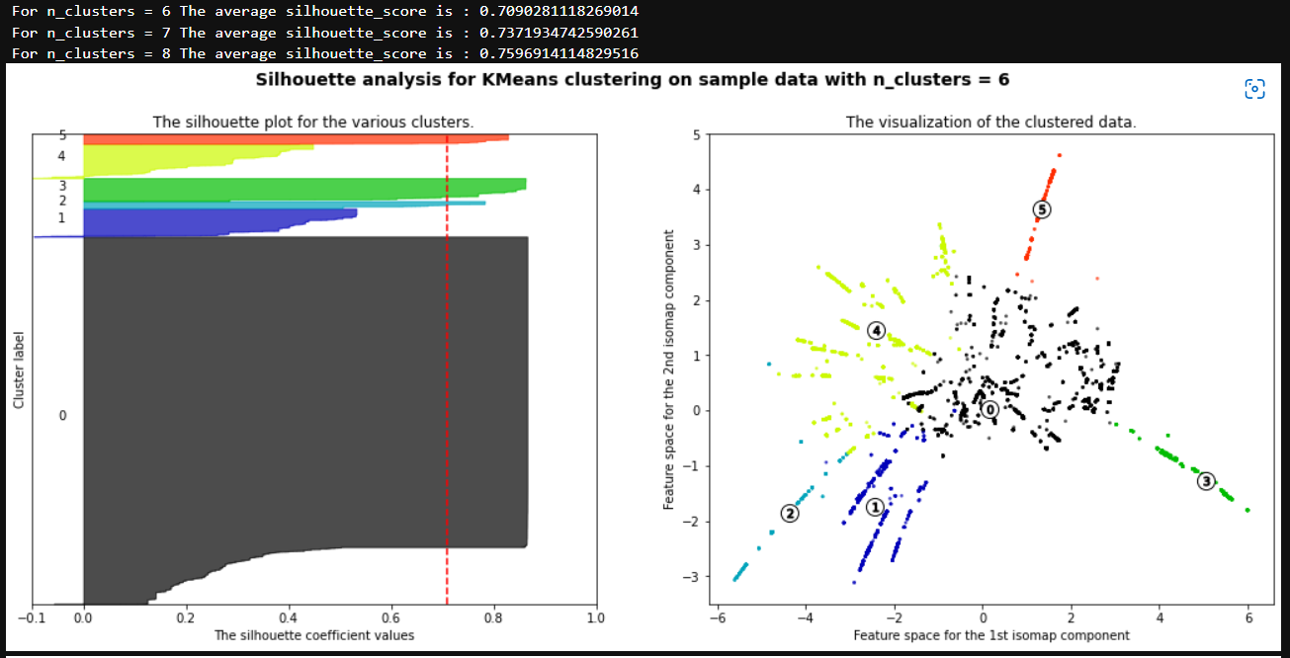
V) Analyse de score de silhouette

Slide 19
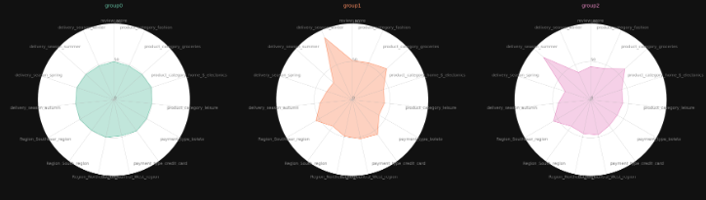
V) Analyse métier des segments obtenus Diagramme de radar/kiviat
Groupe 0: ne se distingue pas par une description donnée
Groupe 1: delivery_season_winter
Groupe 2: delivery_season_summer

Slide 20
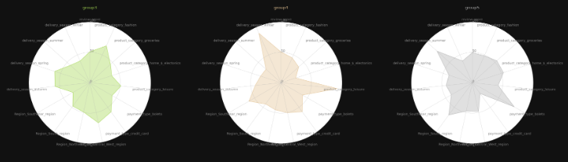
V) Analyse métier des segments obtenus
Groupe 3: product_category_fashion, delivery_season_spring and automn, central west region
Groupe 4: product_category_leisure, delivery season winter, region southeast region
Groupe 5: product category leisure , Region_southeast_region, payment_type_boleto

Slide 21
VI) Analyse de la stabilité temporelle de la segmentation
Créer un modèle de référence sur une partie de données (sur les achats des 12 premier mois)
Augmenter le jeux de données en ajoutant les données clients du mois suivant
Entrainer un modèle pour chaque jeu de données
Evaluer le modèle en mesurant les scores ARI

Slide 22
VI) Analyse de la stabilité temporelle de la segmentation
Modèle de référence entrainé sur les premiers 12 mois de données
Données des clients sur la première années d’achats
1
2
3
4
5
6
7
8
9
10
11
12
Entrainement d’un modèle sur chaque section de données en ajoutant les données du mois suivant.
1
2
3
4
5
6
7
8
9
10
11
12
13
1
2
3
4
5
6
7
8
9
10
11
12
13
14
1
2
3
4
5
6
7
8
9
10
11
12
13
14
15
16
17
18
19
20
21
22
23
On calcule les Score ARI pour comparer les prédiction du modèle de référence et le nouveau modèle entrainé sur chaque période
Données sur l’ensemble des 23 mois

Slide 23
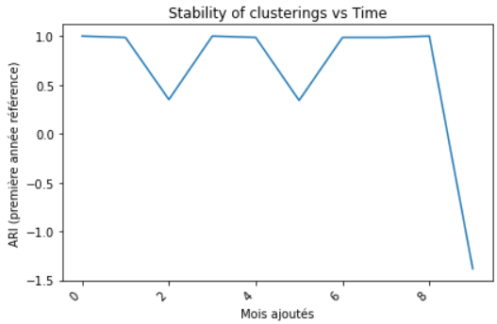
VI) Analyse de la stabilité temporelle de la segmentation
Les clusters commencent changer au bout d’un mois et demi.

Slide 24
Fin
Merci pour votre attention.

Slide 25
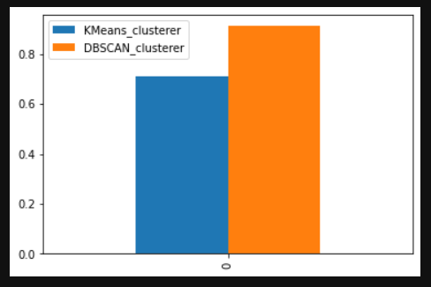
DBSCAN vs KMeans clustering
Comparaison de scores de Silhouette pour un clustering avec k=6 clusters, avec KMeans et DBSCAN

